Slide 2

Báo cáo project 2
Đề tài: Website đọc truyện
Thực hiện: Nguyễn Ngọc Tùng 20220047
Phụ trách: Thầy Đỗ Tuấn Anh

Slide 3
I. Giao diện
Công nghệ sử dụng: HTML, CSS, Javascript
Thiết kế giao diện được lấy cảm hứng từ trang truyện full, 1 trang truyện khá nổi bật
Có thêm các cải tiến về giao diện

Slide 4
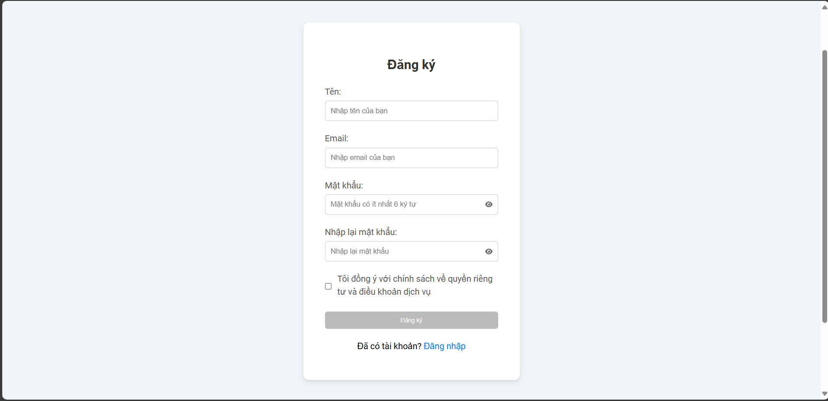
1. Đăng ký

Slide 5
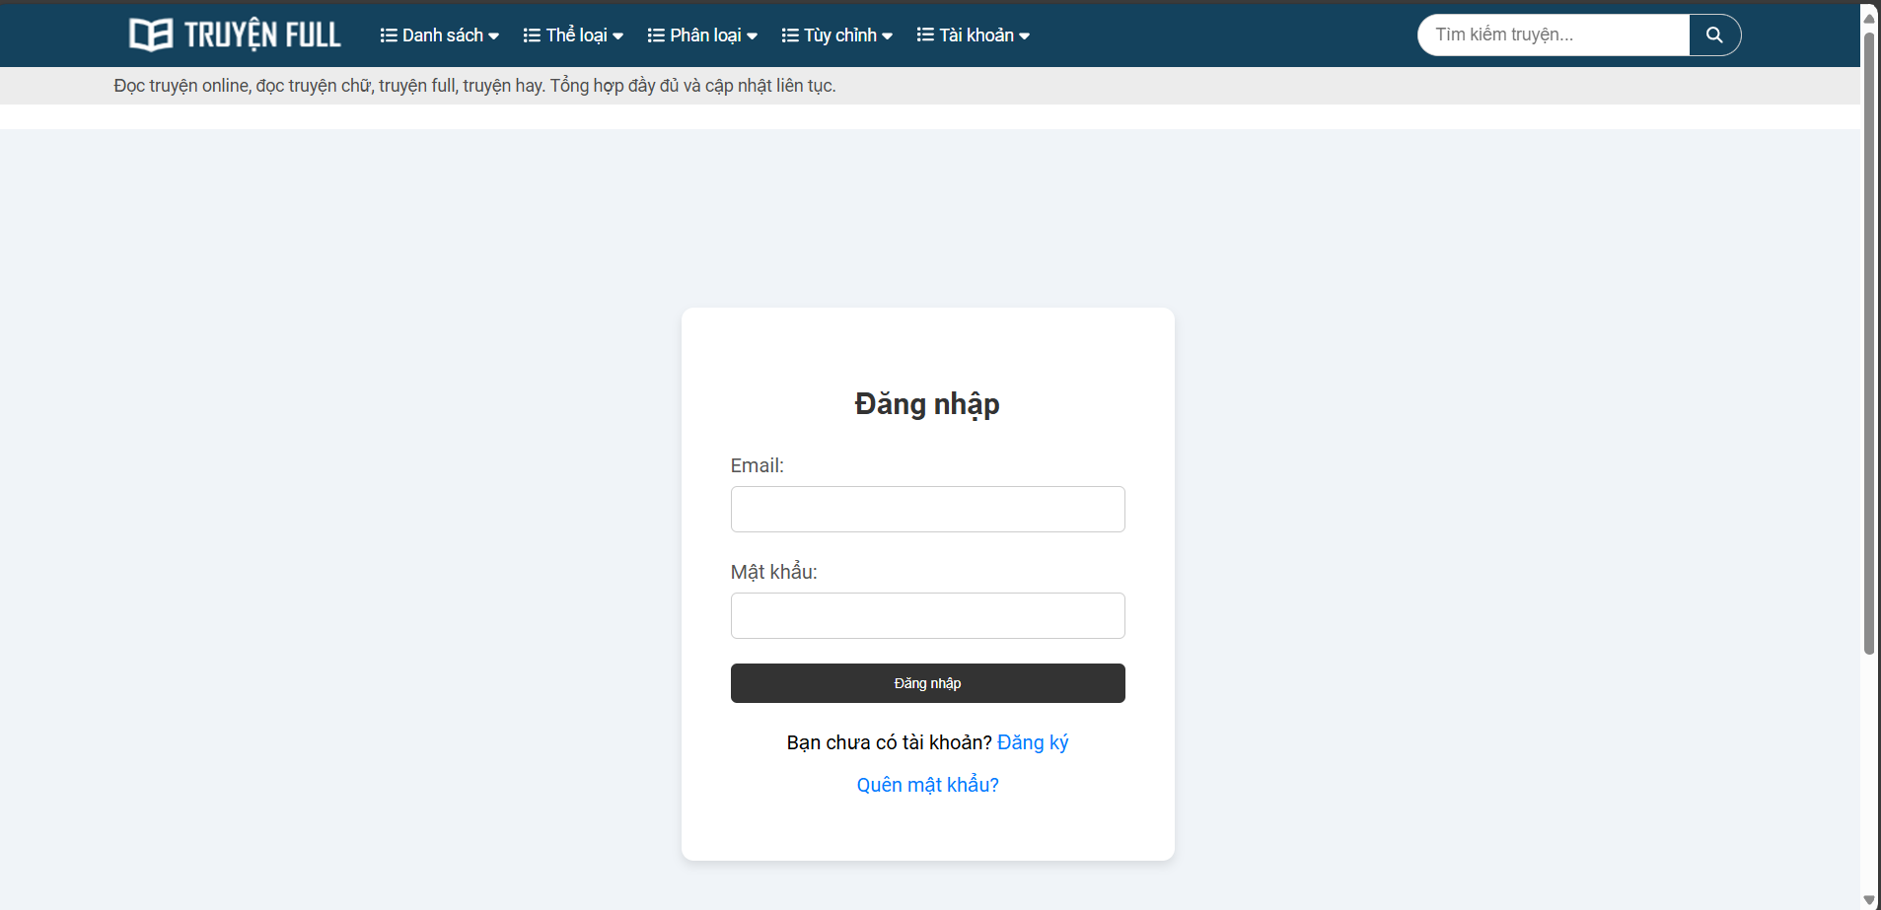
2. Đăng nhập

Slide 6
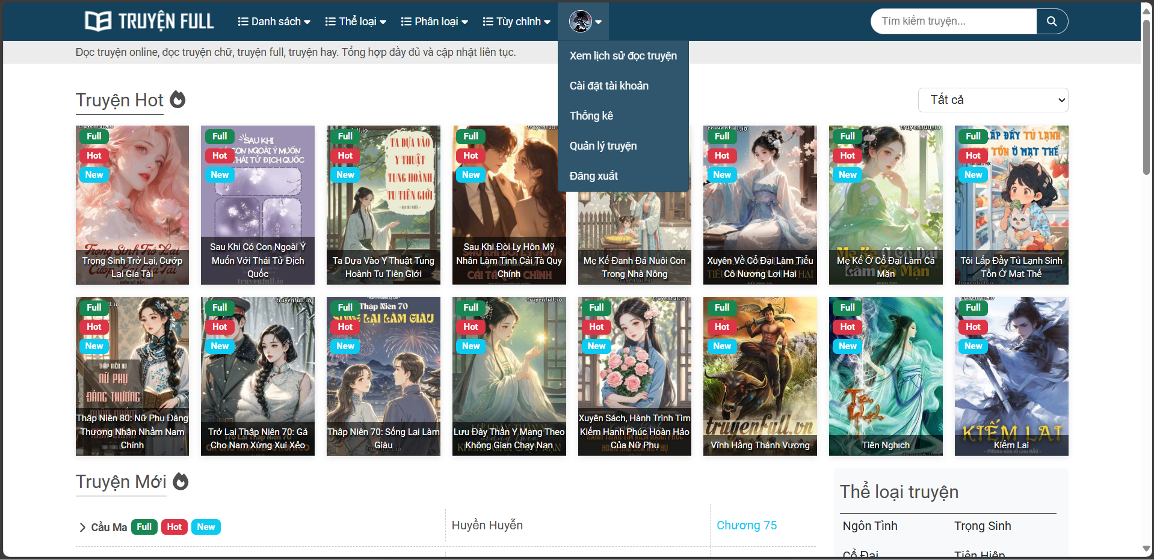
3. Trang chủ

Slide 7
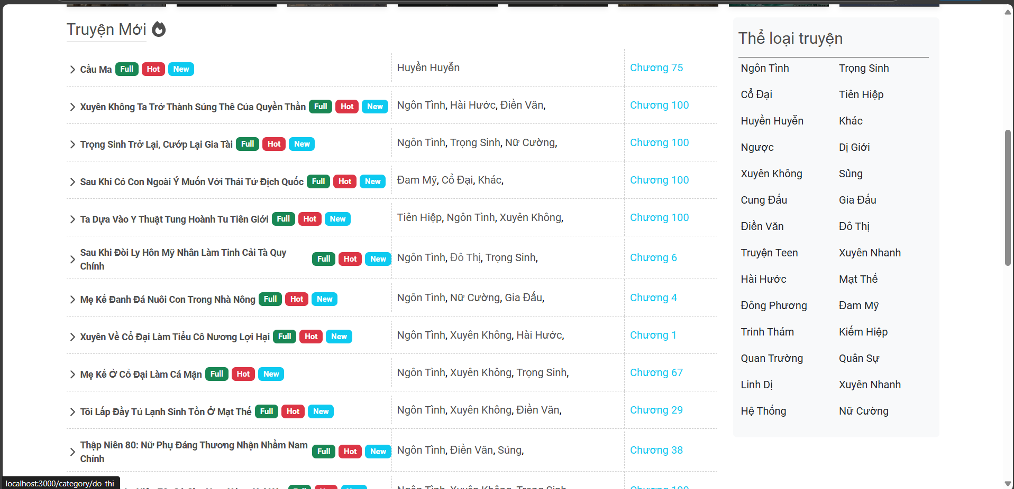
3. Trang chủ

Slide 8
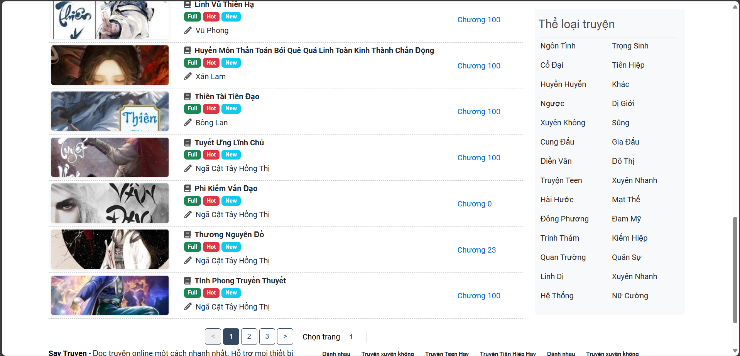
4. Danh sách truyện (truyện theo thể loại)

Slide 9
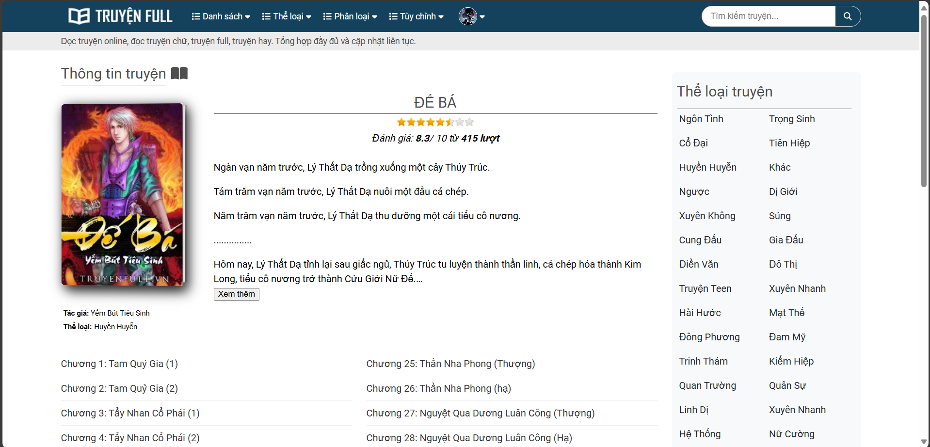
5. Giao diện 1 truyện cụ thể

Slide 10
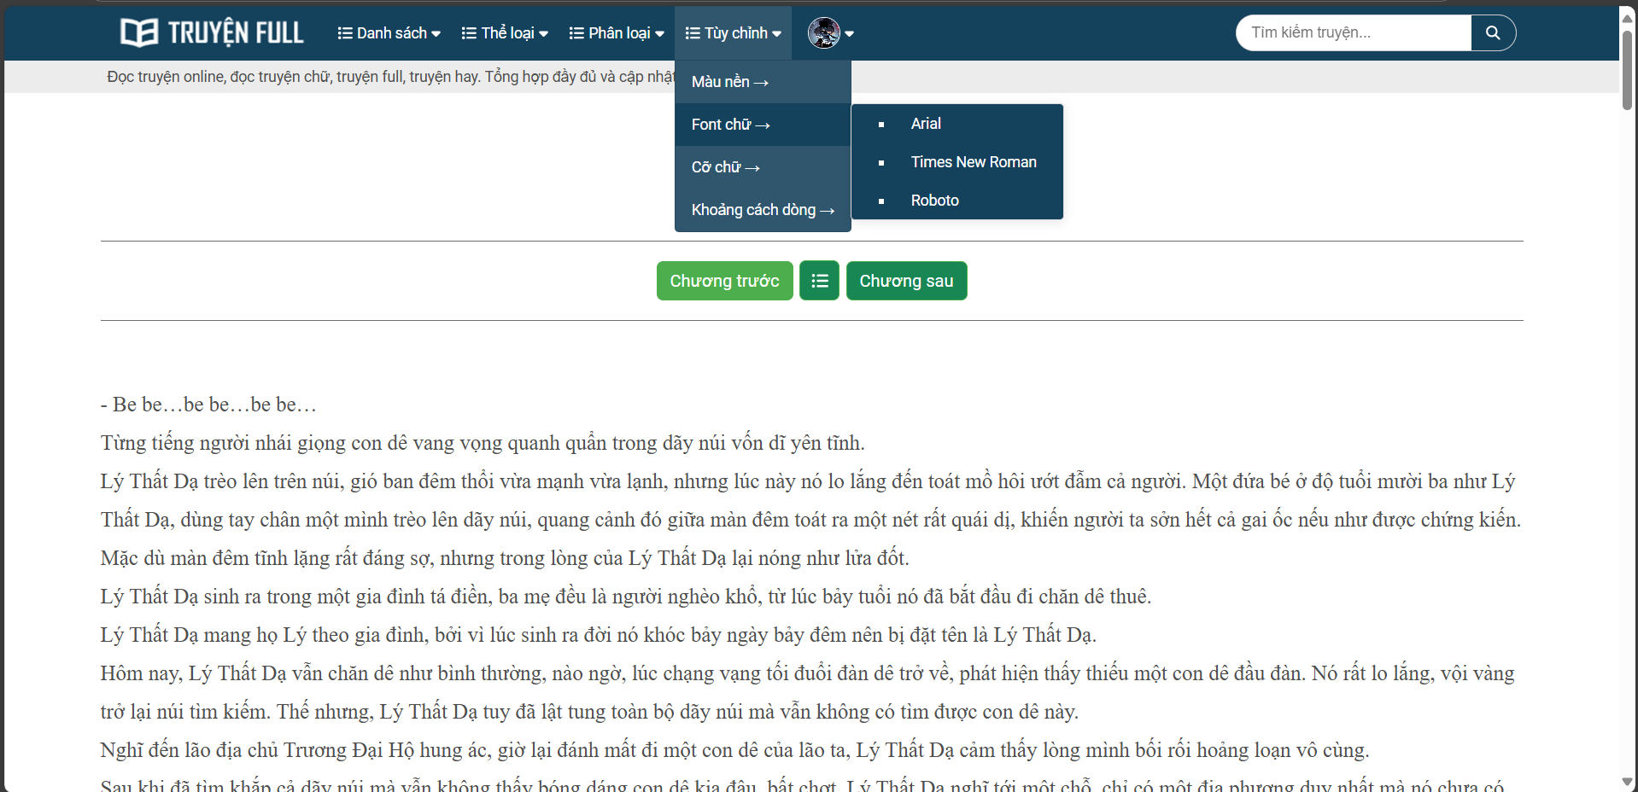
6. Giao diện 1 chapter cụ thể

Slide 11
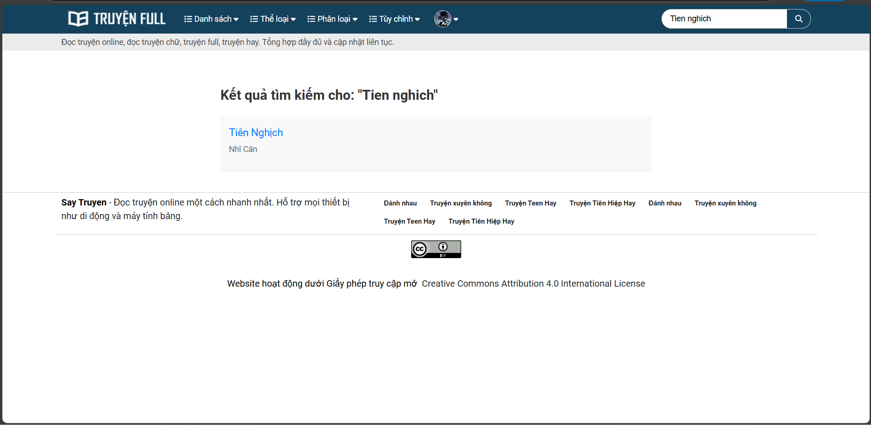
7. Giao diện tìm kiếm

Slide 12
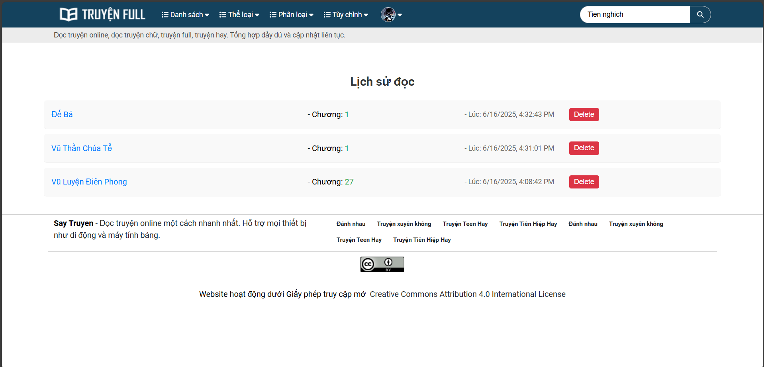
8. Giao diện lịch sử đọc truyện

Slide 13
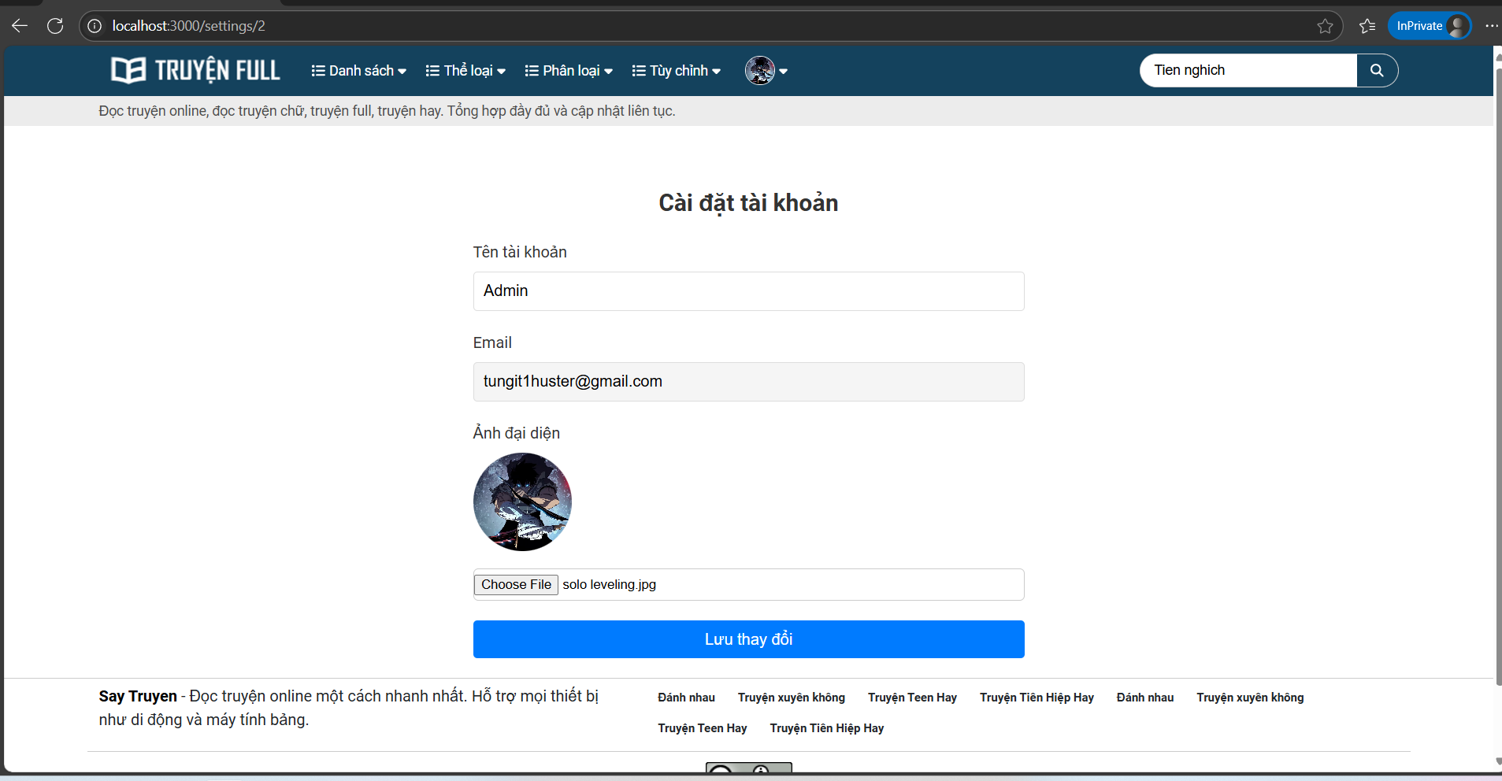
9. Giao diện cài đặt tài khoản

Slide 14
10. Giao diện cài đặt tài khoản

Slide 15
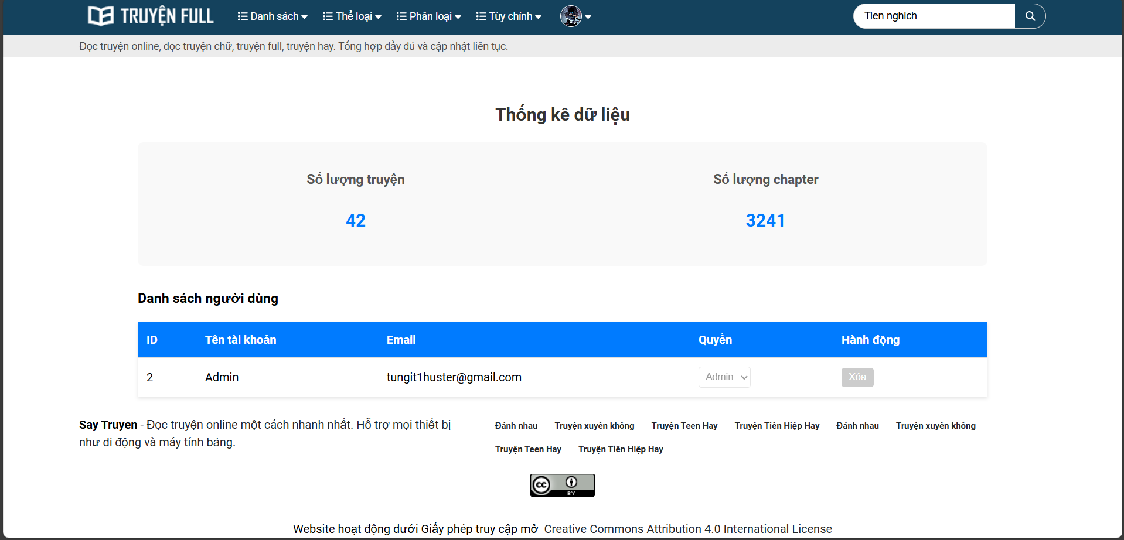
11. Giao diện thống kê

Slide 16
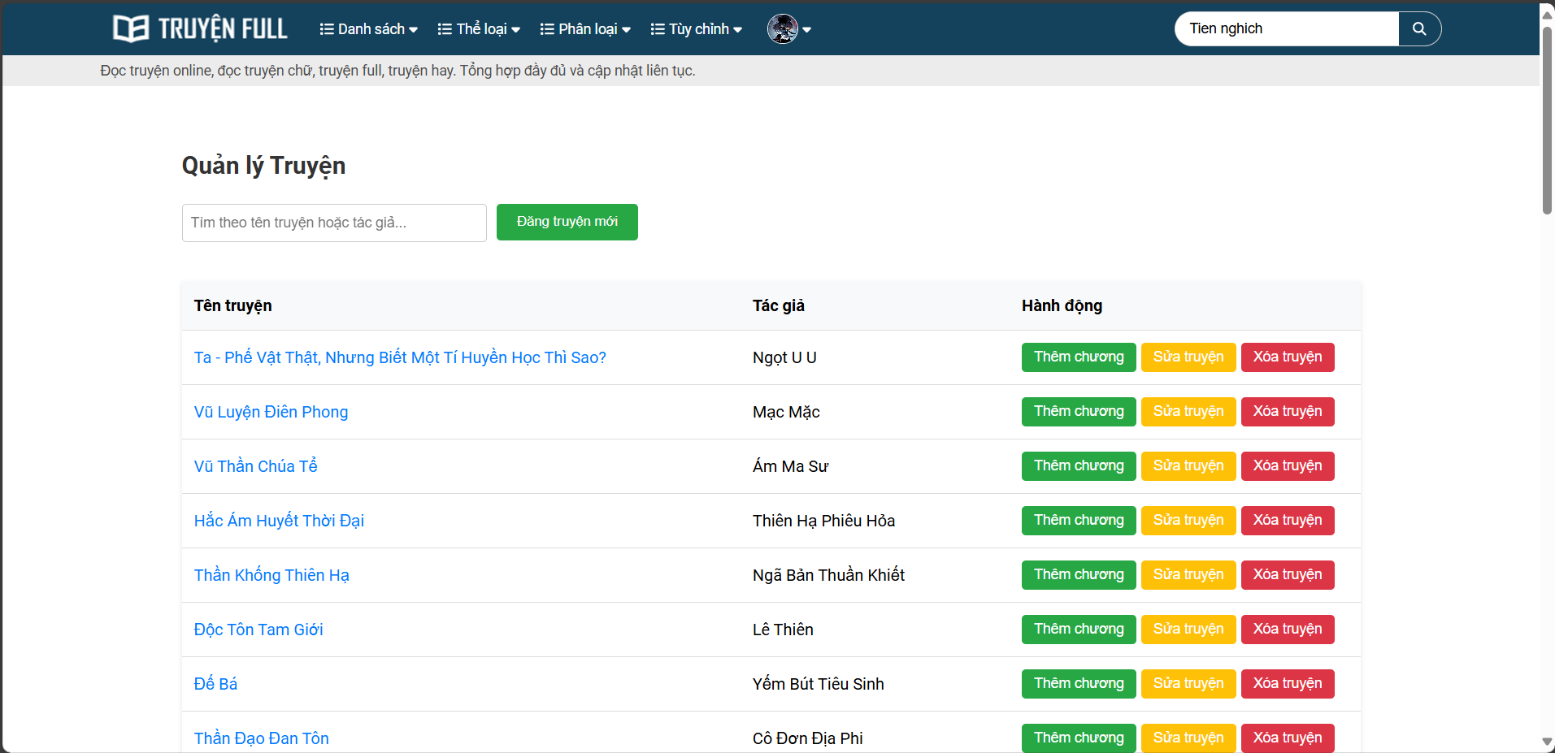
12. Quản lý truyện

Slide 17
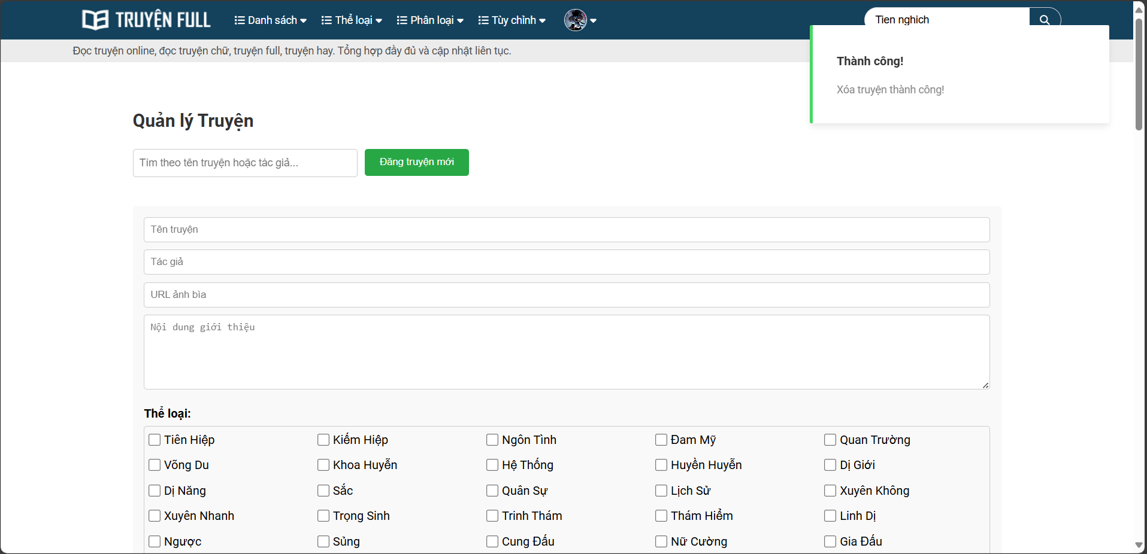
13. Thêm truyện

Slide 18
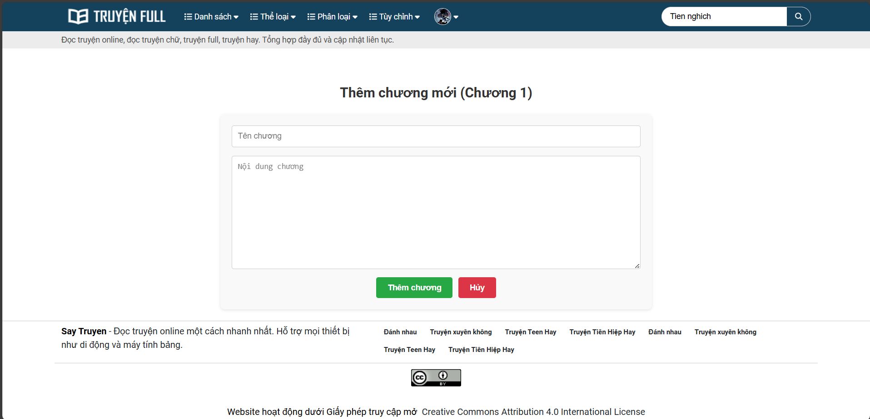
15. Thêm chương

Slide 19
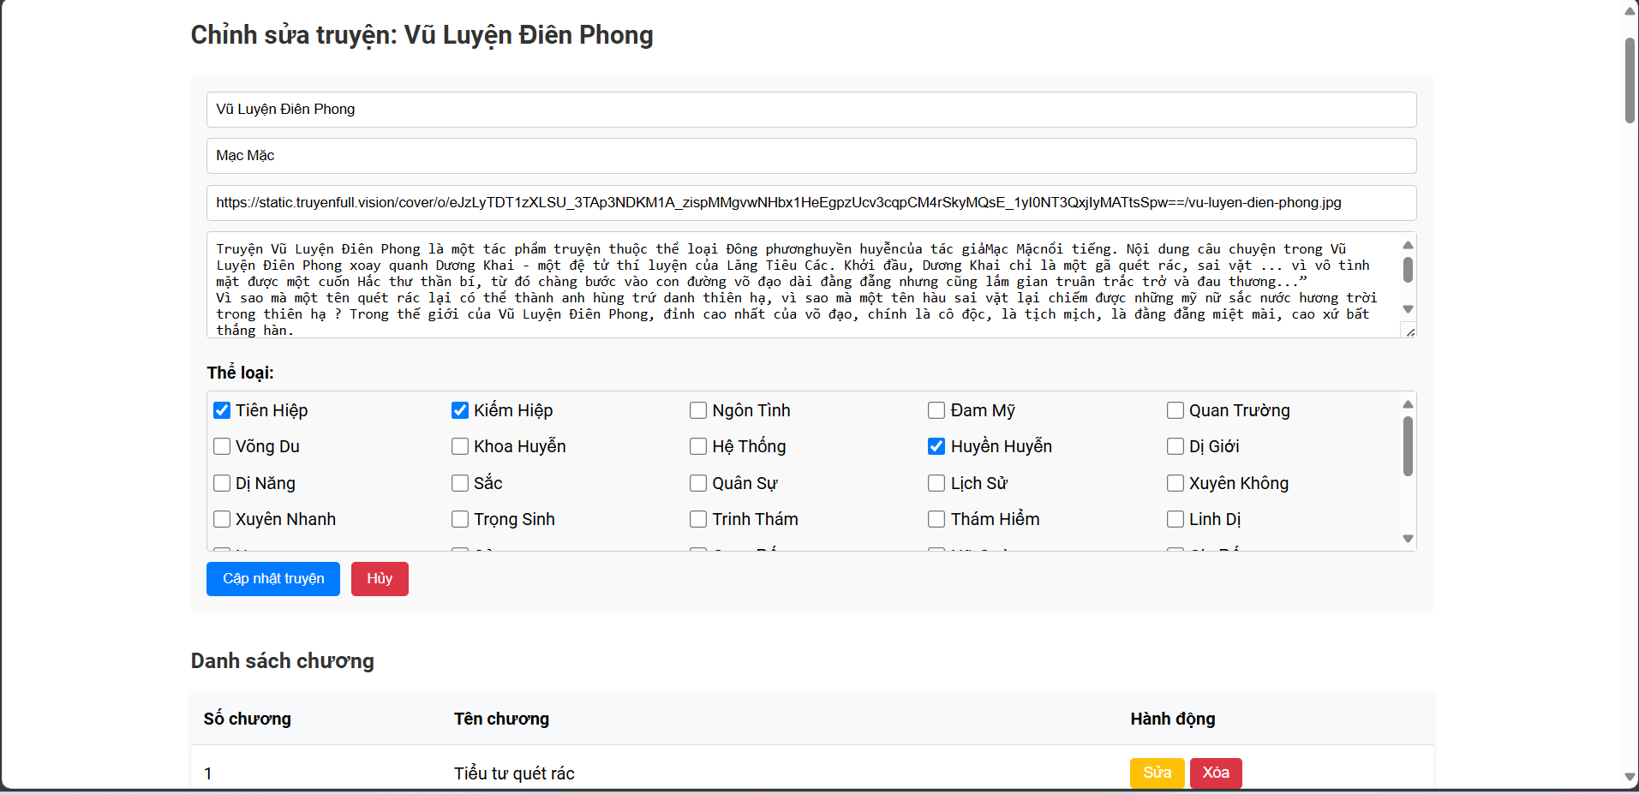
16. Sửa truyện

Slide 20
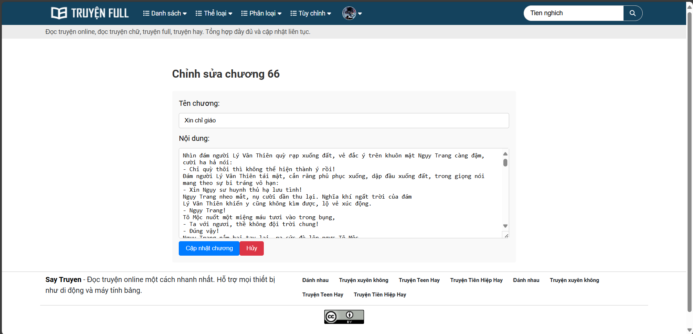
17. Sửa chap

Slide 21
II. Backend
CSDL: MySQL
Sử dụng mô hình MVC
Sử dung expressJS

Slide 22
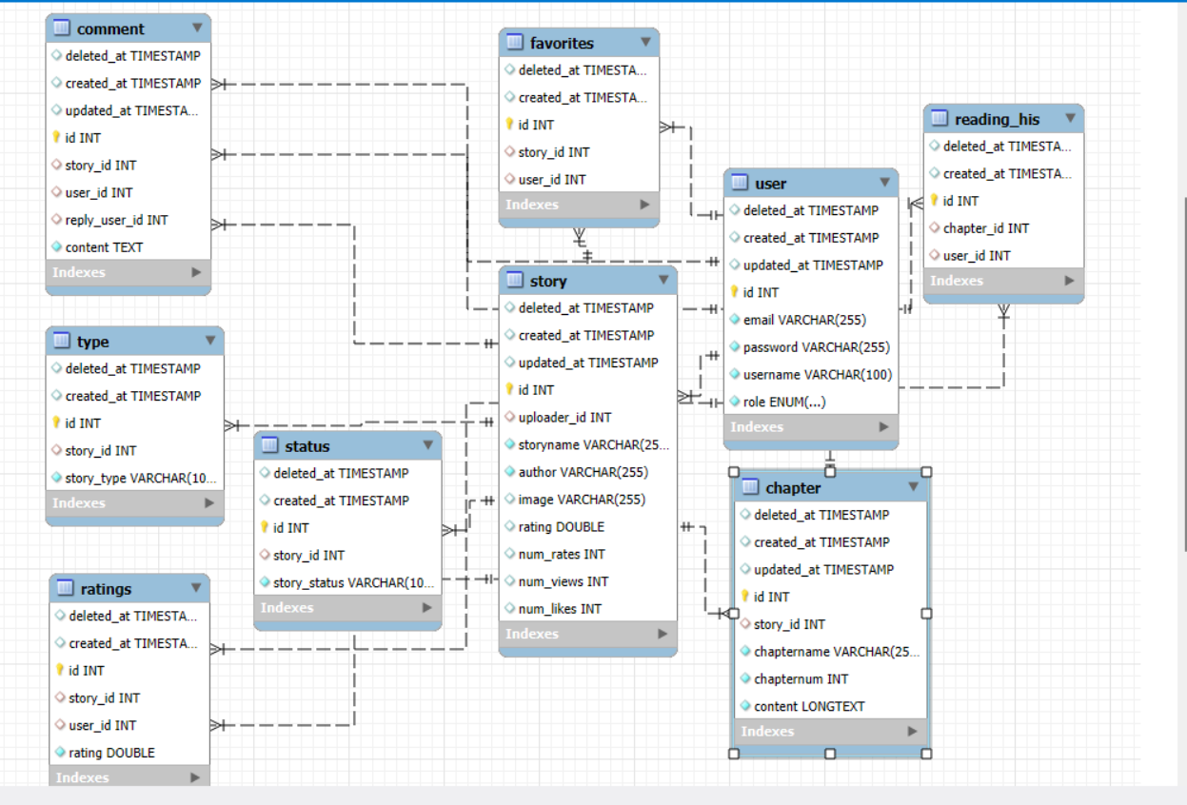
1. CSDL

Slide 23
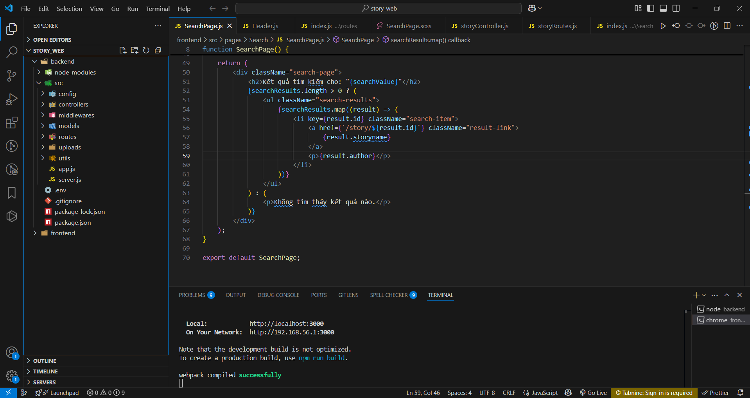
2. Cấu trúc thư mục

Slide 24
THANK YOU !

